Slide 1
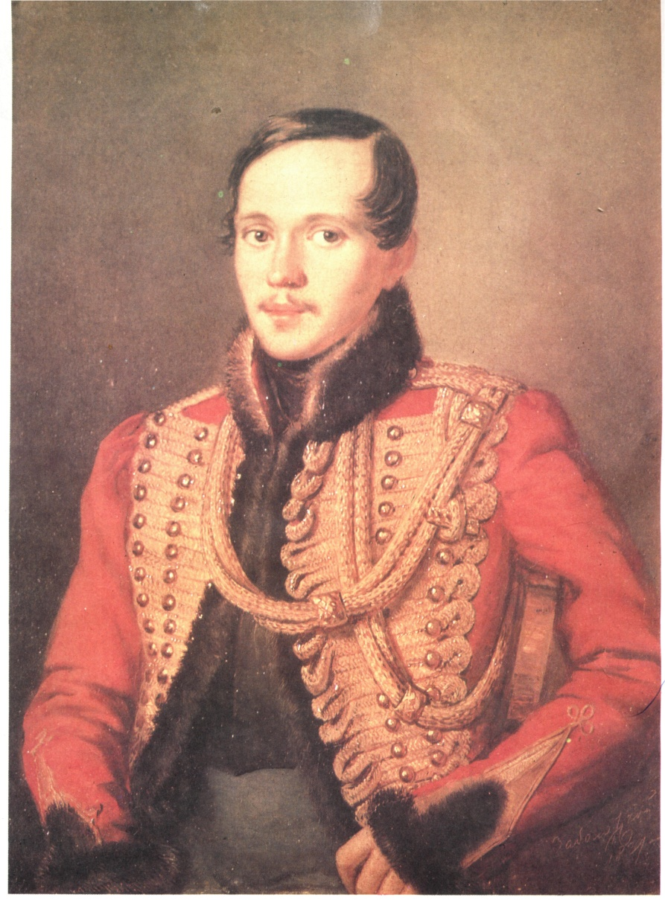
Изображение поколения 30-х годов в творчестве Лермонтова

Slide 2
Цели урока:
Выяснение того, каким изображается Лермонтовым поколение 30-х годов в стихотворениях «Дума»и«Бородино ;
Обучение анализу лирического произведения;
Подойти к пониманию того, продолжает ли роман «Герой нашего времени» тему судьбы поколения 30-х годов.

Slide 3
Лермонтов, по словам Белинского, - "поэт совсем другой эпохи", "его поэзия - совсем новое звено в цепи исторического развития нашего общества".

Slide 4
Что характерно для эпохи Лермонтова?
было подавление свободомыслия;
было время тяжелейшей политической реакции;
утверждения нового цензурного устава;
расправы с освободительным движением в Европе

Slide 5
Вспомним изученное
Каковы основные мотивы лирики Лермонтова?

Slide 6
Соедините стрелочками произведения и мотивы лирики
Мотивы лермонтовской лирики | Стихотворения
«Смерть поэта» «Узник» «Прощай, немытая Россия» «Нищий» «И скучно, и грустно» «Родина» «Как часто пестрою толпою окружен» «Дума» «Бородино» «Поэт» «Нет, не тебя так пылко я люблю» | жажда свободы, вольности, борьбы разочарование, одиночество, поиск гармонии в отношениях с окружающим миром любовь-страдание критика самодержавия и светского общества положение народа и Родины трудность поэтического призвания и высокое предназначение поэзии осмысление судьбы своего поколения

Slide 7
Стихотворение «Дума»
Печально я гляжу на наше поколенье! Его грядущее - иль пусто, иль темно, Меж тем, под бременем познанья и сомненья, В бездействии состарится оно. Богаты мы, едва из колыбели, Ошибками отцов и поздним их умом, И жизнь уж нас томит, как ровный путь без цели, Как пир на празднике чужом. К добру и злу постыдно равнодушны, В начале поприща мы вянем без борьбы; Перед опасностью позорно малодушны И перед властию - презренные рабы. Так тощий плод, до времени созрелый, Ни вкуса нашего не радуя, ни глаз, Висит между цветов, пришлец осиротелый, И час их красоты - его паденья час!

Slide 8
Каким почувствовали вы лирического героя «Думы»?
Что делает поистине «железным» стих «Думы»? Почему?
Какие строки особенно неумолимы, беспощадны?

Slide 9
Составьте цитатную характеристику поколения.
«Богаты…ошибками отцов»;
«К добру и злу постыдно равнодушны»;
«Перед опасностью …малодушны»;
«Перед властию… рабы»;
«Иссушили ум наукою бесплодной»
«И ненавидим мы и любим мы случайно»

Slide 10
БОРОДИНО
- Скажи-ка, дядя, ведь не даром Москва, спаленная пожаром, Французу отдана? Ведь были ж схватки боевые, Да, говорят, еще какие! Недаром помнит вся Россия Про день Бородина! - Да, были люди в наше время, Не то, что нынешнее племя: Богатыри - не вы! Плохая им досталась доля: Немногие вернулись с поля... Не будь на то господня воля, Не отдали б Москвы!

Slide 11
Охарактеризуйте поколение 1812 года.

Slide 12
Подумайте!
В чем идейная взаимосвязь этих двух стихотворений?

Slide 13
Общая мысль – упрек поколению 30-годов
Героизм и мужество участников Отечественной войны 1812 г. В смертельной схватке с врагом – и позорное малодушие поколения 30-х гг.
Единодушие и сплоченность героев 1812 г. – и полная разобщенность поколения 30-х гг.
Герои войны 1812 г. навсегда останутся в памяти народа – поколение 30-х гг. «потомок оскорбит презрительным стихом»

Slide 14
Роман «Герой нашего времени»
Прочитав «Предисловие» к роману, вы пришли к выводу:
В романе «Герой нашего времени» продолжает развиваться тема поколения 30-х годов;
Роман «Герой нашего времени» – это произведение на другую тему?

Slide 15
Глава «Тамань»
Кто выступает рассказчиком в главе «Тамань»
Что удивило Печорина в героях главы «Тамань»? Прочитайте диалог слепого и девушки-ундины ночью на берегу моря со слов «Так прошло около часа» до слов «Я насилу дождался утра». Как в этом эпизоде проявляется характер Печорина? Зачем ему нужно было «достать ключ» загадки контрабандистов?
Прочитайте портрет девушки-ундины. Какие оценки дает ей Печорин и как это характеризует его самого?
Почему Печорин называет контрабандистов «честными»? Почему ему грустно в конце их истории? Что это проясняет в его характере?
Какую позицию Печорина по отношению к окружающим людям подчеркивает автор?

Slide 16
Сделайте вывод, каким предстает главный герой романа в этой главе.
Симпатичен ли он вам?
Что сближает его с лирическим героем стихотворения «Дума»?
Захотелось ли вам узнать о нем побольше?

Slide 17
Домашнее задание
Перечитать главы «Бэла»«Княжна Мери», «Максим Максимыч»;

